Slide 1

Módulo X – Componentes de Formulários
Apresentado por: Eliane Dantas e Natalia Costa

Slide 2
AGENDA
Introdução
Swipe
Inserção do widget Dismissible
datePicker
Inserção do widget datePicker
Resultado final

Slide 3


Introdução
Neste módulo, veremos como adicionar alguns componentes de formulário para melhorar o layout do aplicativo. Adicionando a funcionalidade de arrastar para o lado para excluir um item da lista e adicionar data para organizar a lista de receitas.

Slide 4
Swipe
O swipe é uma interação comum em aplicativos móveis, ela se refere à ação de deslizar o dedo sobre a tela em uma direção específica e pode ser usada para várias finalidades, como navegar entre telas, rolar conteúdo, acionar ações e muito mais.
Formas de utilizar:
GestureDetector: Permite que envolva outros widgets e defina callbacks para diferentes tipos de gestos, incluindo onHorizontalDragStart, onHorizontalDragUpdate, onHorizontalDragEnd, onVerticalDragStart, onVerticalDragUpdate e onVerticalDragEnd, dependendo da direção do swipe desejada.
Dismissible: O widget Dismissible é usado para implementar ação de swipe para excluir ou deslizar itens em listas ou grades. Ele fornece uma maneira fácil de implementar a interação de swipe para remover itens da interface do usuário.

Slide 5
Swipe
PageView: O widget PageView é usado para criar um conjunto de páginas roláveis, onde o usuário pode navegar deslizando para a esquerda ou para a direita. É comumente usado para criar interfaces de carrossel ou guias em aplicativos.
BottomNavigationBar: O BottomNavigationBar pode ser combinado com um PageView para criar uma navegação por guias em que o usuário pode alternar entre telas deslizando horizontalmente.

Slide 6
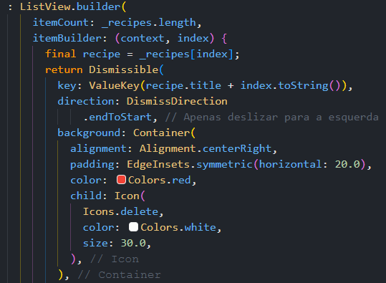
Inserção do Dismissible
No exemplo home_screen.dart, cada item da lista é envolvido em um Dismissible, o que permite que o usuário remova um item deslizando-o para fora da tela.

Slide 7
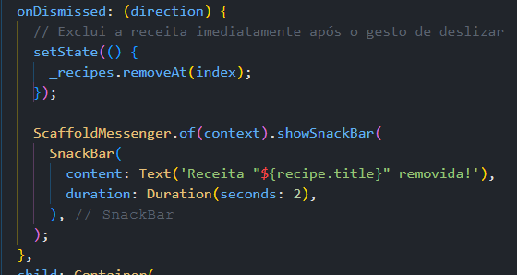
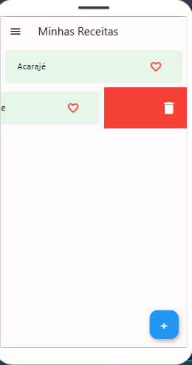
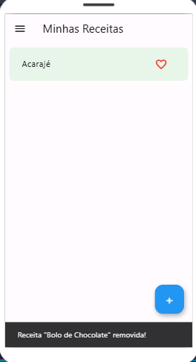
Inserção do Dismissible
O onDismissed é chamado quando o item é removido, atualizando o estado do widget para refletir a mudança na lista de itens e exibindo um SnackBar informando ao usuário sobre a remoção do item.

Slide 8
datePicker
O datePicker é um widget no Flutter que permite o usuário selecionar uma data a partir de um calendáro.
Formas de utilizar:
GestureDetector: Utilizado para detector toques na tela, permitindo abrir o datePicker.
Container: Para estilizar o botão
Text: Exibe a data selecionada. Se não houver datas selecionadas, ele exibe “Selecionar”.

Slide 9
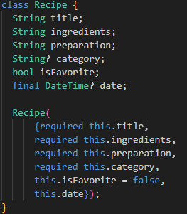
Inserção do widget datePicker
Para adicionar o datePicker, foi preciso uma modificação no model recipe.dart para adicionar o campo date

Slide 10
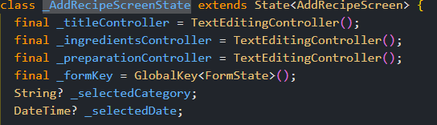
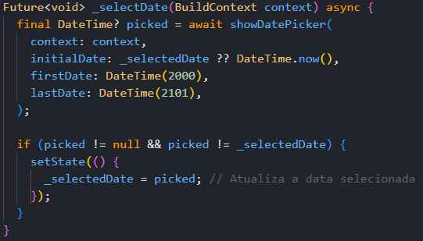
Inserção do widget datePicker
Foi declarado a classe _AddRecipeScreenState.dart
Função para abrir o dataPicker

Slide 11
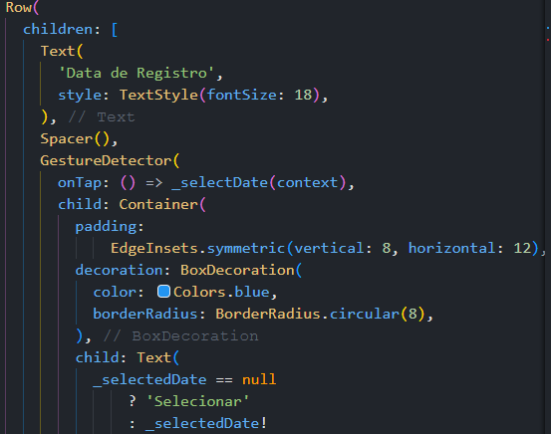
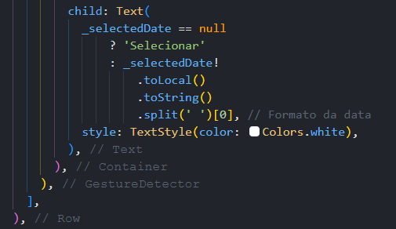
Inserção do widget datePicker
No exemplo add_recipe_screen.dart criamos o layout, desta forma, torna-se funcional.

Slide 12
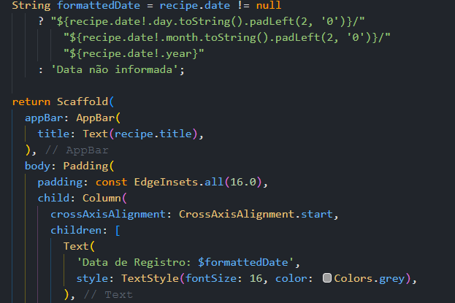
Inserção do widget datePicker
No exemplo recipe_detail_screen.dart foi adicionado o campo de data, então formatamos e exibimos.

Slide 13
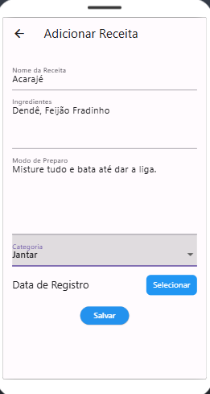
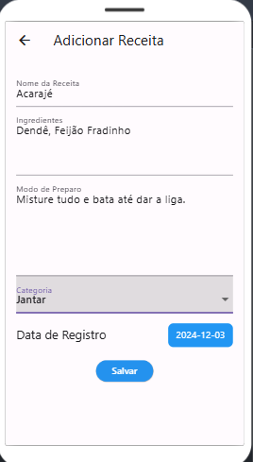
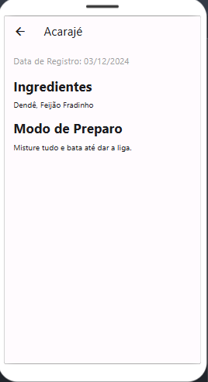
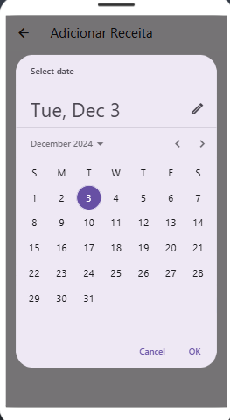
Resultado Final
Este foi o resultado final.

Slide 14
Referências
showDatePicker function
Disponível em:<https://api.flutter.dev/flutter/material/showDatePicker.html>. Acesso em: 3 dez. 2024.
Flutter:Apresentando e usando o Widget Dismissible. Disponível em: <https://www.macoratti.net/19/11/flut_dismiss1.htm>. Acesso em: 3 dez. 2024.
An in-depth dive into implementing swipe-to-dismiss in Flutter. Disponível em: <https://medium.com/flutter-community/an-in-depth-dive-into-implementing-swipe-to-dismiss-in-flutter-41b9007f1e0>. Acesso em: 3 dez. 2024.

